Slide 1
「こころの健康について考えよう！（SOSの出し方教育）」の普及に向けた取組
資料3－2
令和4年の自殺統計によると、小中高校生の自殺者は514人で過去最多を更新した。また、大阪府の20歳未満の自殺者数も、男女ともに増加傾向で、令和４年は過去最多の59人で、若年層への自殺対策が急務である。当センターで分析した府監察医事務所のデータ（２０２０）によると、若年者の既遂事例では原因がはっきりしない事例が多く見受けられた。そのような状況に至るまでに、児童生徒が自らのこころの健康について考え、困った時や辛いと感じた時に援助を求めることができる意識の醸成が必要である。そこで当センターで作成した冊子「こころの健康について考えよう！」の児童・生徒等への普及をめざす。そのため、教育庁の関係各課と連携し学校現場での普及に向けた取組を進めていく。
テキスト「こころの健康について考えよう！」
＜目標＞
♦学校現場での認知度を高め授業実施校を増やす
♦学校と地域の関係機関（保健所や市町村自殺対策担当課等）との連携をめざす
♦教育庁との連携を深め若年の自殺対策の充実を図る
○「児童生徒の自殺予防に向けた困難な事例、 強い心理的負担を受けた場合等における対処の仕方を身に着けるための教育の推進について」（平成30年1月発出・文科省厚労省連名通知）に基づきこころの健康総合センターが作成
○児童生徒が自らのストレスについて知り、こころの健康について考える内容（ストレスマネジメント、SOSの出し方、注意したいこころのサイン、ゲートキーパー的視点 等）を盛り込む
〇小学校高学年以上の児童・生徒・学生を対象に実施
○講師向けに「実施者用テキスト」も併せて作成
Notes:
令和４年全国の自殺者数 小学生17人、中学生143人、高校生354人の合わせて514人と過去最高。
SOSの出し方教育の重要性がますます高まっている。
ストレスマネジメント、SOSの出し方、注意したいこころのサイン、ゲートキーパー的視点等を盛り込んだ「こころの健康について考えよう！」テキストを作成。
教育庁各課と連携し、普及をめざす。
令和４年度の目標
・学校現場での認知度を高め授業実施校を増やす
・学校と保健所や市町村自殺対策担当課等の地域関係機関との連携
・各学齢における課題やニーズに沿った実施方法の検討
・教育庁との連携、若年の自殺対策の充実を図る
令和４年度の取組み・実績についてご報告。

Slide 2
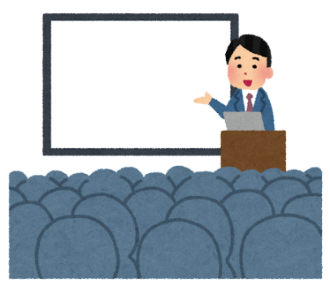
・教育庁主催の会議、研修等で事業周知
令和４年度９回、令和５年度５回
・当センター主催の研修会で事業周知
令和４年度１回、令和５年度２回
・保健所、市町村主催の研修や会議での事業周知
令和４年度３回、令和５年度４回
・市町村自殺対策担当者、保健所対象テキスト講習会 毎年度１回
参加者：令和４年度45名、令和５年度40名
・教職員対象テキスト講習会 毎年度１回
内容：若年者の自殺対策について
～ゲートキーパー養成研修基礎情報編 若年者支援～
テキスト「こころの健康について考えよう！」【説明と演習】
実践報告、テキスト使用の手順
参加者：令和４年度67名、令和５年度65名
・その他の教職員対象テキスト講習会 令和５年度５回
取組の詳細①テキストの周知とテキスト講習会の開催
Notes:
テキスト講習会は、市町村自殺対策担当者、保健所職員対象と、教職員対象の計２回実施。
教職員対象では、若者の自殺対策について理解いただくために、ゲートキーパー養成研修 若年者支援編を併せて受講。
昨年度テキスト講習会を受講いただき、管内の小学校で授業を実施いただいた箕面市教育委員会から実践報告。
令和５年度も夏休み期間中（７月末）に教職員を対象にテキスト講習会をZoomで開催する予定。
７月末の研修、会議等の予定を教えて欲しい。

Slide 3
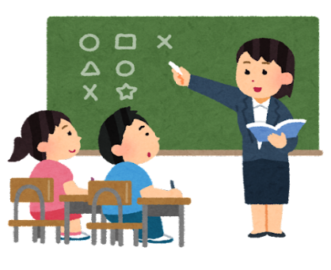
・学校での授業の実施
令和４年度６校（小学校３、中学校１、高校２）
令和５年度12校（小学校４、中学校２，高校５、大学１）
・内容
１．いろいろな気持ち
２．ストレスについて
３．話してみよう
４．注意したいサイン
５．友だちのことが気になる
取組の詳細②学校での事業実施
取組の詳細③教職員等に対するゲートキーパー養成研修の開催
・「こころの健康について考えよう！」と併せて実施をめざす。
（各学校からの手上げ方式）
令和４年度 中学校１校、市町村教職員１市町村
令和５年度 教育委員会（スクールカウンセラー対象）１市
小学校１校、高校２校
Notes:
１ 箕面市立豊川北小学校 箕面市教育委員会職員が講師を担う。
２ 東大阪市新喜多中学校 市町村自殺対策担当職員、教委SSWが事業協力。
３ 工芸高校定時制の部
４ 大冠高校 市町村自殺対策担当職員が事業協力。
５ 茨木市立水尾小学校 市町村自殺対策担当職員が当センターと共同で講師を担う。
６ 豊能町立吉川小学校 保健所、市町村自殺対策担当課、教育委員会が事業協力。
（今年度）
水尾小学校長から市内校長会で共有いただく。
守口市が市教委と連携して、市内小中学校教職員を受講者として、「にこころの健康について考えよう！」を実施。
（次年度）
羽曳野市教委から、市内小中学校20校でSCが講師で事業実施（1学期中）するためのテキスト講習会の開催依頼。（4~6月）
門真市教委から、市内小中学校での実施に向けて相談いただく。（市内小中学校教職員対象にテキスト講習会開催の提案）
府立高校２校（河南・八尾）で授業実施予定。

Slide 4
取組から見えてきた成果
教育庁主催の研修や会議で本事業を周知する機会が得られたことにより、市町
村教育委員会にも少しずつではあるが周知が進んでいる。
授業の実施を積み重ね、対象年齢の理解力に応じ、説明シナリオやワーク内容
の修正等を行い実施している。
SOSの出し方教育の実施をすすめると共に、子どもたちのSOSを受け止める立場
の教職員に対しゲートキーパー養成研修を開催し、より効果的な実施をめざし
ている。
保健所や市町村自殺対策担当の事業協力を得ることで、子どもたちが学校以外の地域の相談
先の担当職員から直接話を聞くことができ、児童・生徒等が支援内容や役割に
ついて知ることができる機会につながっている。
また、学校と地域の協力機関の間で顔の見える関係ができ、個別支援も含めた
具体的な支援に繋がった地域もある。
事前の打ち合わせをすることで、学校と地域の相談機関の間で役割や相互理解
が進み、各学校の現状に合わせた授業を実施することができている。
Notes:
１ 箕面市立豊川北小学校 箕面市教育委員会職員が講師を担う。
２ 東大阪市新喜多中学校 市町村自殺対策担当職員、教委SSWが事業協力。
３ 工芸高校定時制の部
４ 大冠高校 市町村自殺対策担当職員が事業協力。
５ 茨木市立水尾小学校 市町村自殺対策担当職員が当センターと共同で講師を担う。
６ 豊能町立吉川小学校 保健所、市町村自殺対策担当課、教育委員会が事業協力。
（今年度）
水尾小学校長から市内校長会で共有いただく。
守口市が市教委と連携して、市内小中学校教職員を受講者として、「にこころの健康について考えよう！」を実施。
（次年度）
羽曳野市教委から、市内小中学校20校でSCが講師で事業実施（1学期中）するためのテキスト講習会の開催依頼。（4~6月）
門真市教委から、市内小中学校での実施に向けて相談いただく。（市内小中学校教職員対象にテキスト講習会開催の提案）
府立高校２校（河南・八尾）で授業実施予定。

